Slide 1
Paramount TV Shows and Movies
Student: Mila Lukić, 222/2018 Asistent: Stefan Kapunac Profesor: Nenad Mitić

Slide 2
Skup Podataka
Ovaj skup podataka se sastoji od dve datoteke:
titles.csv
credits.csv

Slide 3
titles.csv
Ovaj skup podataka sadrži 2825 jedinstvenih naslova Paramountovih filmova i serija, kao i 15 kolona (atributa) koje nam ga bolje opisuju:
id: ID naslova na JustWatch platformi
title: Naslov filma, odnosno serije
show_type: Indikator da li je u pitanju film ili serija - moguće vrednosti su SHOW i MOVIE
description: Kratak opis naslova
release_year: Godina premijere filma, odnosno serije
age_certification: Naznaka o preporučenoj starosnoj dobi gledaoca
runtime: Dužina epizode serije, odnosno dužina filma
genres: Lista žanrova
production_countries: Lista zemalja u kojima je rađeno na filmu
seasons: Broj sezona (ukoliko je u pitanju SHOW tip)
imdb_id: ID naslova na IMDBu
imdb_score: Ocena na IMDBu
imdb_votes: Glasovi na IMDBu
tmdb_popularity: Popularnost na TMDBu
tmdb_score: Ocena na TMDBu

Slide 4
credits.csv
Ovaj skup podataka sadrži 39842 glumaca i režisera koji su radili na gorepomenutim naslovima, kao i 5 atributa koji nam ih bolje opisuju:
person_ID: ID osobe na JustWatch platformi
id: ID naslova na JustWatch platformi (preko ovoga se mogu povezati sa Titles datotekom)
name: Ime glumca, odnosno režisera
character_name: Ime lika kojeg glumac glumi u naslovu
role: Indikator da li je u pitanju glumac ili režiser (moguće vrednosti su ACTOR i DIRECTOR)

Slide 5
Pretprocesiranje

Slide 6
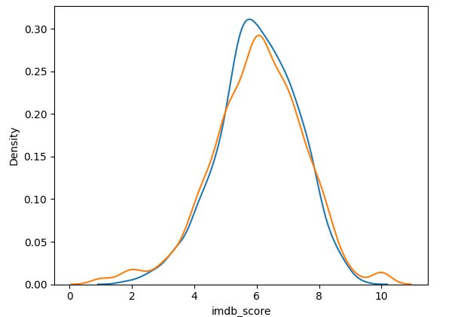
Pretprocesiranje
Kako svi filmovi imaju NaN za broj sezona, postavili smo taj broj na 0.0
Izbacili smo kolonu “Age Certification”, jer nas nije interesovala za dalji rad, a imala je i mnogo nedostajucih vrednosti
Izbacili smo sve instance koje nemaju “imdb_id”, kao i “description” - nije ih bilo puno, pa nam nije pravilo preveliku razliku.
Dodelili smo tmdb_score odgovarajucim instancama bez imdb_score-a, nakon utvrđivanje linearne zavisnosti i visoke korelacije:

Slide 7
Klasifikacija

Slide 8
Klasifikacija
Kako bismo predstavili KNN algoritam i algoritam stabala odlučivanja, odlučili smo da klasifikujemo glumce i režisere u jednu od tri klase:
Visoko Rangirani (High Rated) - glumci/režiseri čija je prosečna IMDB ocena između 7 i 10
Srednje Rangirani (Medium Rated) - glumci/režiseri čija je prosečna IMDB ocena između 4 i 7
Nisko Rangirani (Low Rated) - glumci/režiseri čija je prosečna IMDB ocena između 0 i 4
Prosečna IMDB ocena je za svakoga izračunata na osnovu svih filmova u kojima su glumili/režirali.

Slide 9
KNN
Za izgradnju modela, izabrali smo prosečnu godinu premijere filmova na kojim je određeni glumac/režiser radio, prosečan broj sezona, kao i dužinu trajanja filma/epizode serije.
Cilj nam je da na osnovu ovih atributa, naš KNN model uspešno klasifikuje određenog glumca ili režisera kao visoko, srednje ili nisko rangiranog.
Nakon odvajanja karakteristika koje ćemo iskoristiti za treniranje i testiranje modela, skalirali smo ih koristeći MinMaxScaler.

Slide 10
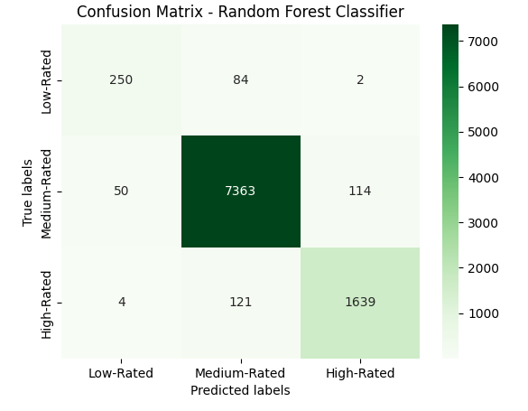
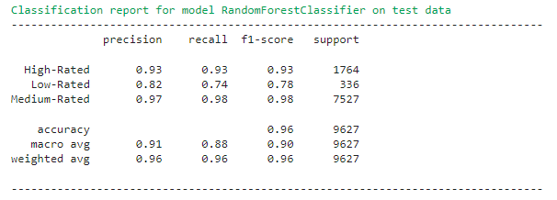
Ansambli - Random forest Classifier

Slide 11
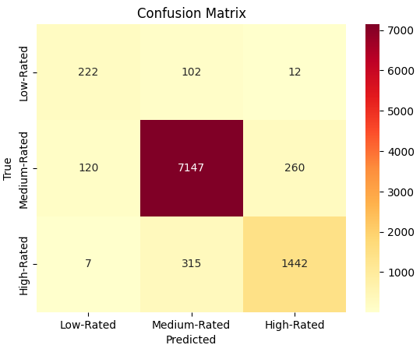
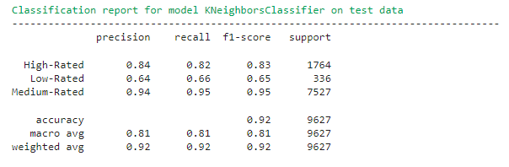
KNN - rezultati

Slide 12
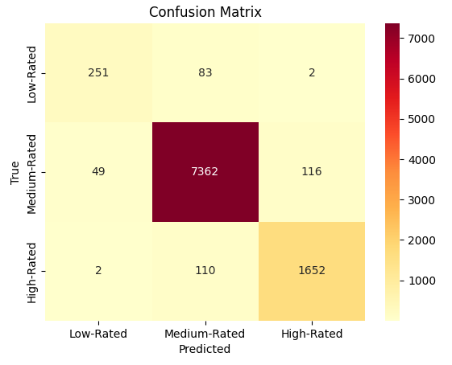
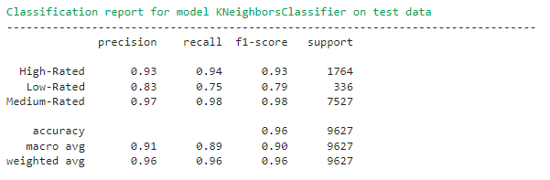
KNN - optimizacije
GridSearchCV

Slide 13

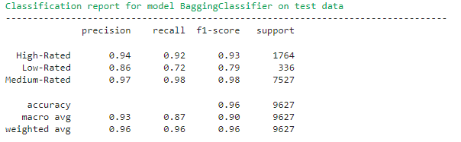
KNN - optimizacije
BaggingClassifier

Slide 14
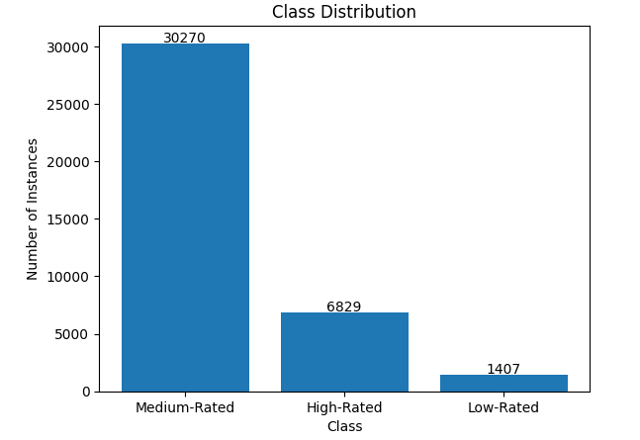
Stabla odlučivanja
Nebalansirane klase:

Slide 15
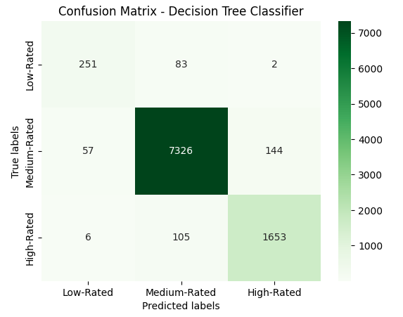
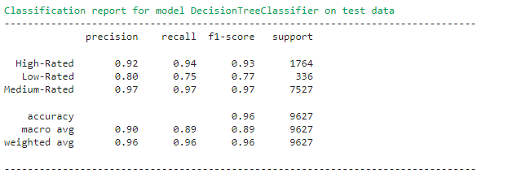
Stablo odlucivanja bez balansiranja klasa

Slide 16
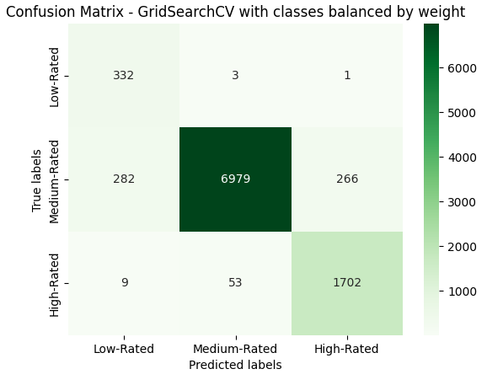
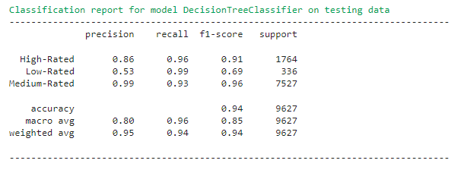
Optimizacija Stabla Odlučivanja uz GridSearchCV - balansirani model

Slide 17
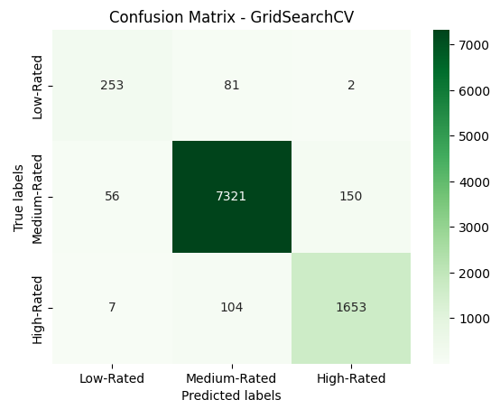
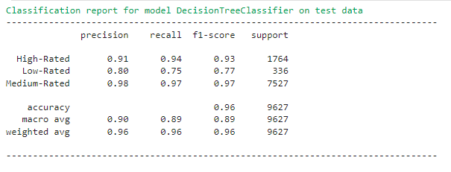
Optimizacija Stabla Odlučivanja uz GridSearchCV - nebalansirani model

Slide 18
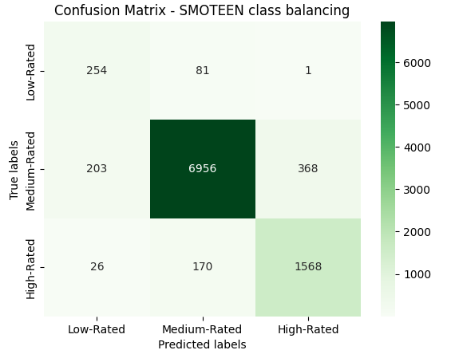
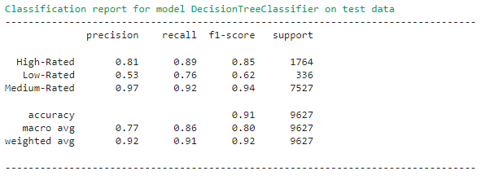
Balansiranje klasa pomoću kombinacije oversamplinga i undersamplinga - SMOTEENN

Slide 19
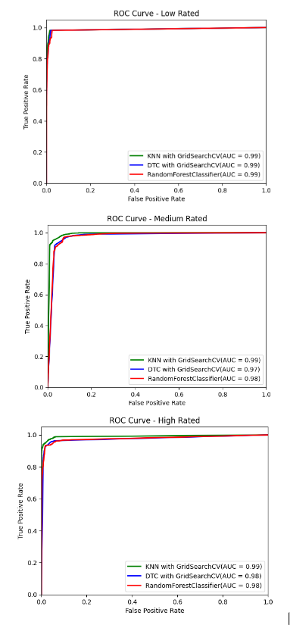
Poređenje modela pomoću ROC krive

Slide 20
Klasterovanje

Slide 21
Algoritam K sredina
U ovom projektu, klasterovali smo naslove filmova, odnosno serija na osnovu njihovih ocena (Visoka, Srednja, Niska).
Atributi koje smo izabrali za treniranje modela su:
'runtime'
'release_year'
'seasons'
'encoded_type'
'encoded_genre'
Ove atribute smo skalirali korišćenjem Standard Scalera.

Slide 22
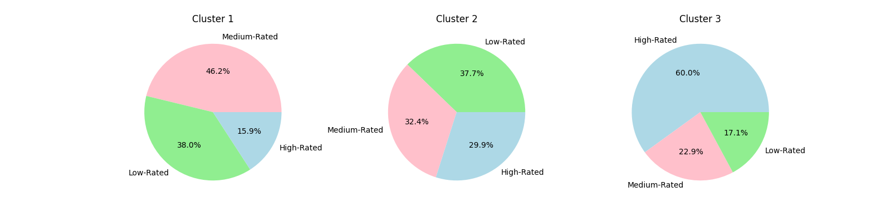
Algoritam K Sredina

Slide 23
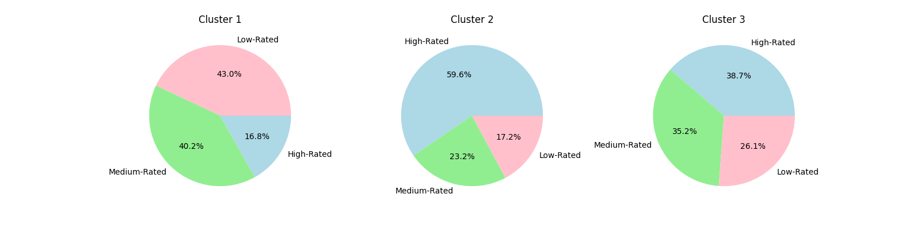
Algoritam Sakupljajućeg Klasterovanja
model = AgglomerativeClustering(n_clusters=3, linkage='complete', compute_distances=True)

Slide 24
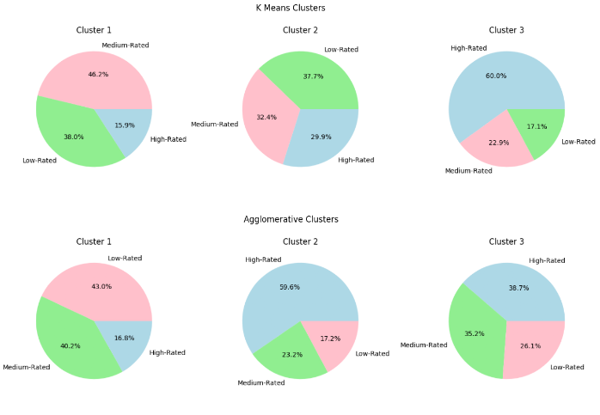
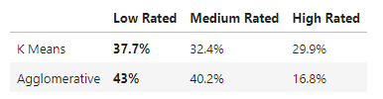
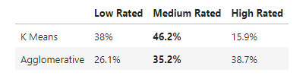
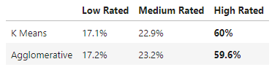
Poređenje modela

Slide 25
Pravila Pridruživanja - SPSS

Slide 26

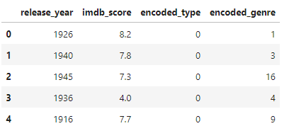
Apriori Algoritam
Radi lakšeg rada sa podacima, veći deo pretprocesiranja odrađen je u Pythonu. Podaci koje smo odlučili da izdvojimo za ovaj algoritam su:
release_year
imdb_score
encoded_type
encoded_genre

Slide 27
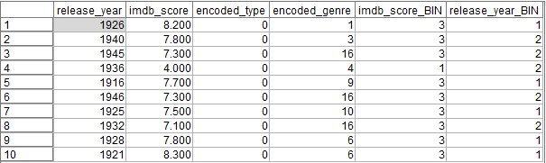
Apriori Algoritam
Binovanje (Diskretizacija)

Slide 28
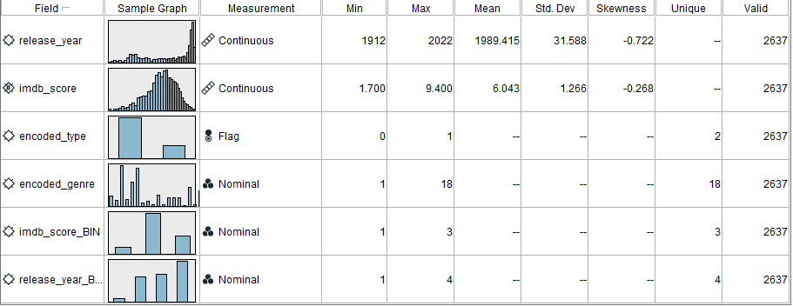
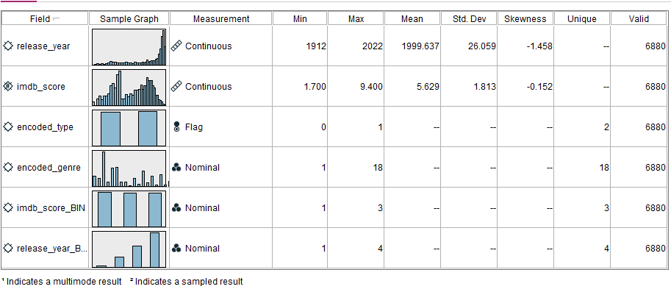
Apriori Algoritam - balansiranje klasa

Slide 29
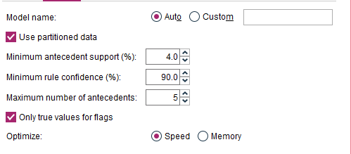
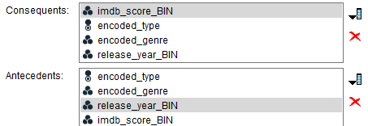
Apriori Algoritam

Slide 30
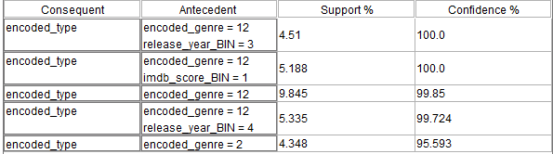
Apriori Algoritam - Rezultati
1. encoded_type -> encoded_genre = 12 and release_year_BIN = 3
Kada nam je tip naslova SHOW(serija), velika je verovatnća da će biti propraćena sa encoded_genre = 12 (REALITY) i release_year_BIN = 3 (Oko 1990-2000tih godina)
2. encoded_type -> encoded_genre = 12 and imdb_score_BIN = 1
Kada nam je tip naslova serija, velika je verovatnoća da bude “reality” žanra i da mu IMDB ocena bude u najnižem rasponu.
3.encoded_type -> encoded_genre = 12
Kada nam je tip naslova serija, velika je verovatnoća da bude “reality” žanra
4. encoded_type -> encoded_genre = 12 and release_year_BIN = 4
Kada nam je tip naslova SHOW(serija), velika je verovatnća da će biti propraćena sa encoded_genre = 12 (REALITY) i release_year_BIN = 4 (poslednjih 20ak godina)
5. encoded_type -> encoded_genre = 2
Kada nam je tip naslova serija, velika je verovatnoća da bude “animation” žanra
Zaključak je da je većina naslova koji su serije upada u “reality” žanr, dok im je ocena ili u najnižem ili najvišem rasponu, a sve su imale premijere u poslednjih tridesetak godina.

Slide 31
Zaključak
Kada je u pitanju klasifikacija, algoritam koji je pokazao najbolje rezultate na ovom skupu je KNN algoritam sa GridSearchCV optimizacijom, sa tačnošću 96% i AUC-om 99.
Najbolje rezultate algoritama klasterovanja dao je algoritam K sredina, sa najboljim razdvajanjem visoko, srednje i nisko ocenjenih naslova.
Zaključak Apriori algoritma u IBM SPSS modeleru je da je većina naslova koji su serije upada u “reality” žanr, dok im je ocena ili u najnižem ili najvišem rasponu, a sve su imale premijere u poslednjih tridesetak godina.

